Slide 1

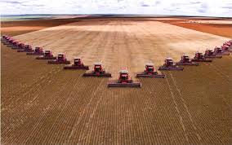
BİL4010
Paralel programlama
1.Hafta
Ders detayları

Slide 2
Ders Detayları
Öğretim Üyesi : Doç. Dr. Emre Yalçın
E-mail : eyalcin@cumhuriyet.edu.tr
Ders Saatleri :
I. Öğretim --> Pazartesi, 09.10-12.00
II. Öğretim --> Pazartesi, 15.00-18.00
Teams Kodu :
I. Öğretim --> qj1u9b3
II. Öğretim --> 0hkjx0d

Slide 3
Ders İçeriği
Paralel Programlama nedir?
Neden paralel programlamaya ihtiyaç duyulur?
Paralel donanım mimarileri
Paralel yazılım geliştirme platformları
MPI (Message Passing Interface) - Kurulumu
MPI Uygulamaları
OpenMp kütüphanesi

Slide 4
Kaynaklar ve Kullanılacak Platform
Birincil kaynak
An Introduction to Parallel Programming by Peter Pacheco
İkincil kaynak
Ders Notları

Slide 5
Ders Çıktısı
Büyük yazılım projelerinde çalışmak ve veri analizi yapmak isteyen geliştiricilerin mutlaka bilmesi gereken konulardan birisidir
İşe alım süreçlerinde tercih sebebi
Paralel programlama sürecinin nasıl olduğu konusunda fikir sahibi olmak

Slide 6
Notlandırma
Vize Sınavı –> %40 - Dönem Ödevi
Final Sınavı –> %60

Slide 7
Sorular…

